Slide 1





Slide 2


Nhận ra được nấm có hình dạng, kích thước, màu sắc và nơi sống rất khác nhau qua quan sát tranh ảnh hoặc video.

Slide 3






Slide 4



Hãy kể tên một số loại nấm mà em biết?
Nấm rơm, nấm đùi gà, nấm tuyết…

Slide 5


Slide 6

Hoạt động 1:
Hình dạng, kích thước và màu sắc của nấm
Notes:
Thiết kế: Hương Thảo – Zalo 0972.115.126

Slide 7
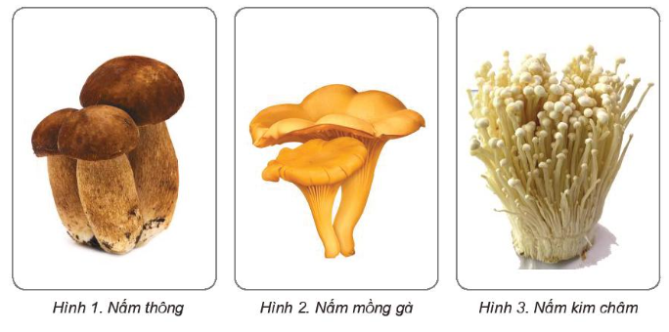
1. Quan sát từ hình 1 đến hình 7 về một số nấm thường gặp, mô tả hình dạng và màu sắc của chúng.

Slide 8
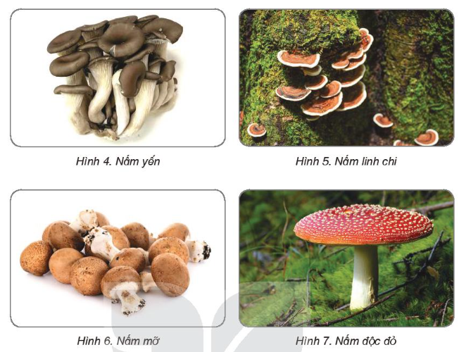

Slide 9

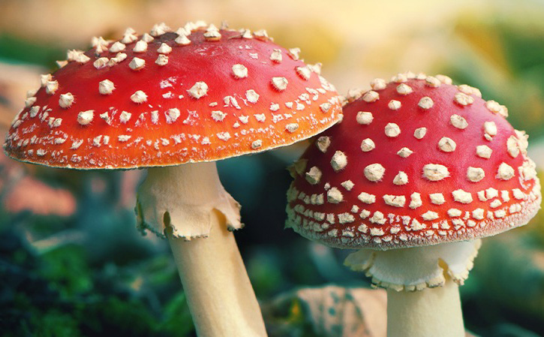
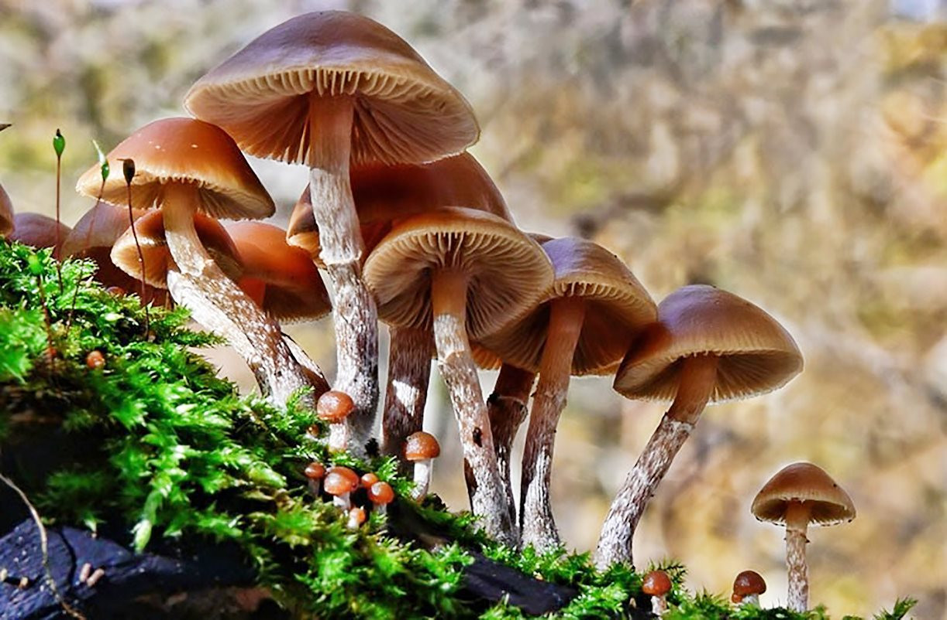
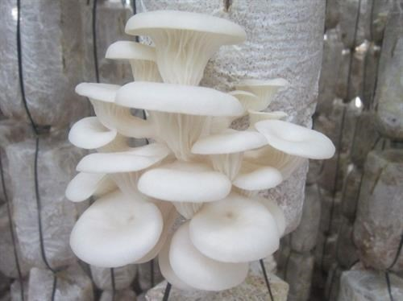
Trong tự nhiên, nấm có hình dạng và màu sắc rất khác nhau.
Notes:
Thiết kế: Hương Thảo – Zalo 0972.115.126

Slide 10
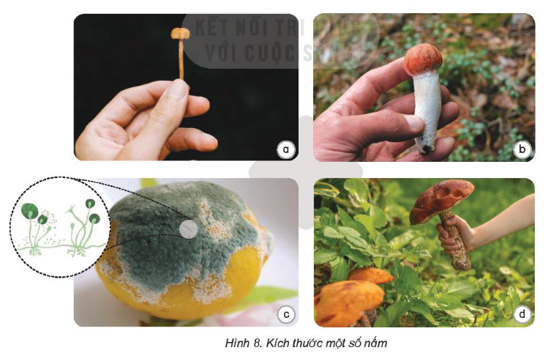
2. Quan sát hình 8 và nhận xét về kích thước của một số nấm
Kích thước bé như que tăm
Kích thước tương đương ngón tay người.
Kích thước to gần bằng cổ tay, mũ to như cái đĩa.
Kích thước rất nhỏ, phải phóng to mới nhìn được

Slide 11
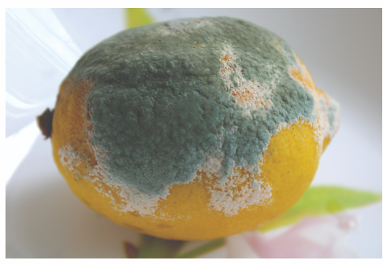
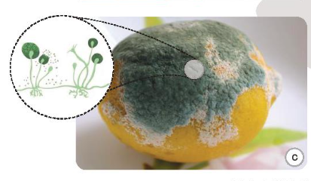
Nấm mốc có kích thước rất nhỏ, chỉ có thể quan sát dưới kính hiển vi. Hình 8c là nấm mốc được phóng to dưới kính hiển vi.

Slide 12
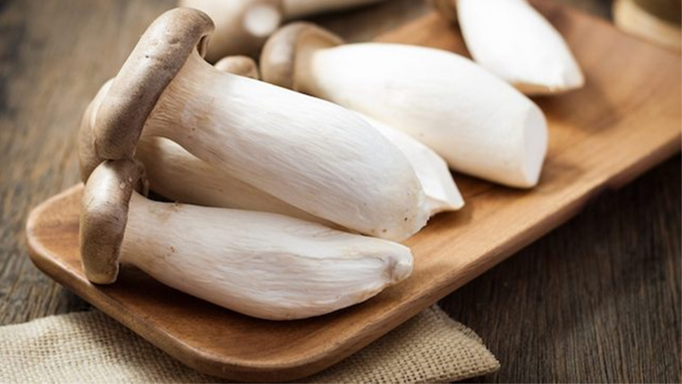
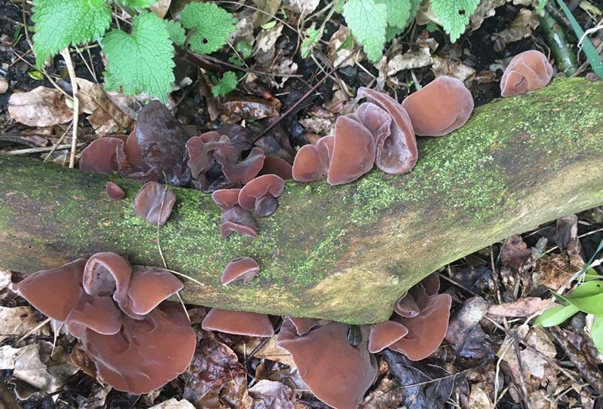
Một số loại nấm khác
Nấm gà
Nấm tai mèo

Slide 13
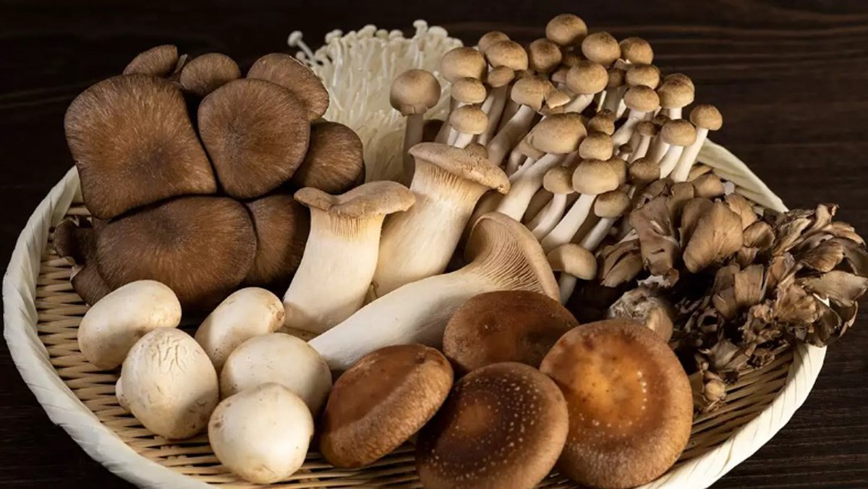
Kích thước của các loại nấm khác nhau
Notes:
Thiết kế: Hương Thảo – Zalo 0972.115.126

Slide 14
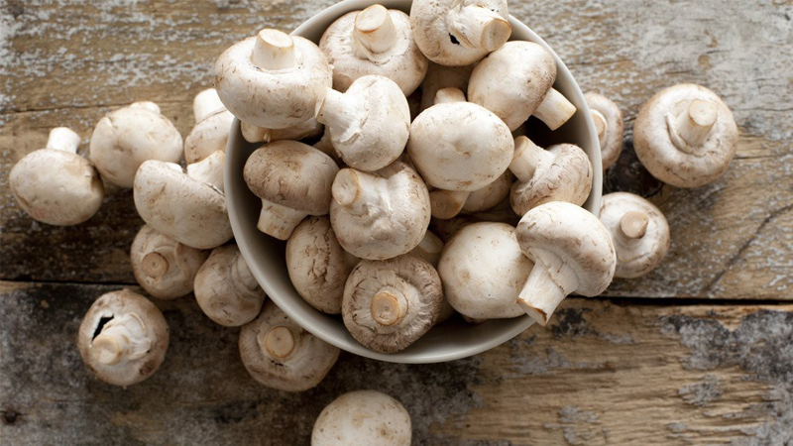
3. Nêu tên một loại nấm và chia sẻ hình dạng, kích thước, màu sắc của nấm đó.
Ví dụ: Nấm mỡ có nhiều màu sắc từ trắng đến nâu nhạt với kích cỡ đa dạng.

Slide 15
Nấm có hình dạng, kích thước và màu sắc rất khác nhau như từ rất nhỏ không thể nhìn thấy bằng mắt thường đến to lớn, màu sắc trắng, nâu, đỏ, vàng, sặc sỡ...
Nấm có hình dạng, kích thước, màu sắc nhưng không có màu xanh như đa số thực vật do nấm không có diệp lục.
Notes:
Thiết kế: Hương Thảo – Zalo 0972.115.126

Slide 16


Slide 17

(tiết 4)

